Slide 1
PATOFISIOLOGI II
PERTEMUAN 2 SISTEM ENDOKRIN
MERTIEN SA’PANG
ILMU GIZI / FAKULTAS ILMU KESEHATAN

Slide 2
Kemampuan akhir yang diharapkan
Mampu menjelaskan fungsi sistem endokrin
Mampu menjelaskan prinsip mekanisme pengontrolan endokri

Slide 3
Pengantar Endokrinologi
Fungsi tubuh
Sistem Saraf Pusat
Sistem hormonal/endokrin
Sumber: Price, SA & Wilson LM, Patofisiologi Konsep Klinis Proses-Proses Penyakit, 2005; Guyton & Hall, Fisiologi Keokteran, 1997

Slide 4
Lanjutan....
Kedua sistem tersebut saling berhubungan secara embriologis, anatomis dan fungsional
Sistem hormonal berkaitan dengan pengaturan berbagai fungsi metabolisme tubuh; spt: pengaturan kecepatan reaksi kimia di dlm sel atau pengangkutan bahan2 ke dlm sel melewati membran sel atau aspek lainnya dari metabolisme sel
Sumber: Price, SA & Wilson LM, Patofisiologi Konsep Klinis Proses-Proses Penyakit, 2005; Guyton & Hall, Fisiologi Keokteran, 1997

Slide 5
Fungsi Vital Sistem Endokrin
Respons thdp stres dan cedera
Pertumbuhan dan perkembangan
Reproduksi
Hipotalamus-Hipofisis-Adrenal
Hipotalamus-Hipofisis-Gonad
Hipotalamus-Hipofisis-Gonad
Sumber: Price, SA & Wilson LM, Patofisiologi Konsep Klinis Proses-Proses Penyakit, 2005

Slide 6
Lanjutan....
Homeostatis ion
Regulator metabolisme energi: hormon tiroid (metabolisme basal); hormon2 GI dan pankreas (menyediakan energi utk sel)
Respon kekebalan tubuh
Pengaturan kortisol dan pengeluaran sitokin berpengaruh terdapat sistem kekebaln tubuh
Metabolisme energi
Hormon aldosteron dan antidiuretik (Homeostatis kalium, natrium, air dan asam basa) dan kelenjar paratiroid (homeostatis kalsium)
Sumber: Price, SA & Wilson LM, Patofisiologi Konsep Klinis Proses-Proses Penyakit, 2005

Slide 7
Hormon
Sistem endokrin terdiri dari kelenjar2 yang mensintesis dan mensekresi hormon
Hormon: zat kimia yang disekresikan ke dlm cairan tubuh oleh satu sel atau sekelompok sel dan mempunyai fungsi utk mengatur sel-sel tubuh lain

Slide 8
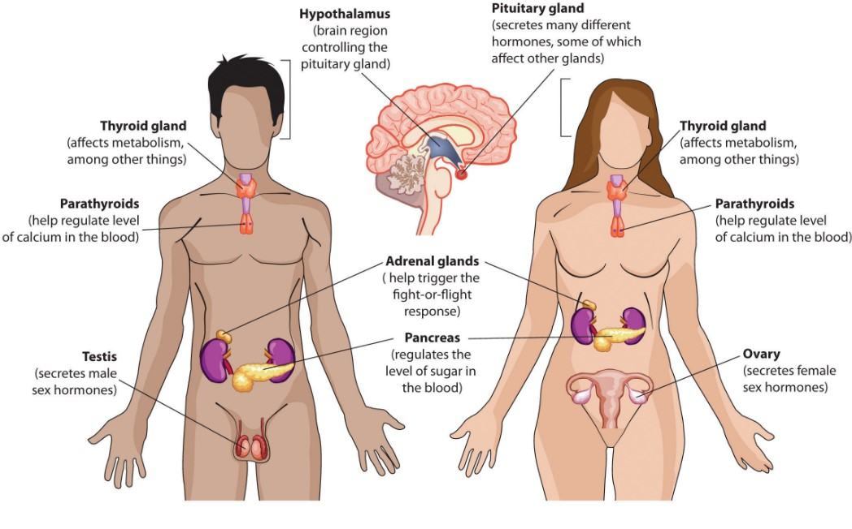
Kelenjar Endokrin

Slide 9
Hormon Hipofisis Anterior
Hormon pertumbuhan
Adrenokortikotropin: korteks adrenal→hormon2 adrenokortikal
Hormon Hipofisis Posterior
Hormon antidiuretik (vasopresin): menyebabkan ginjal menahan air→ ↑jumlah cairan dlm tubuh → penyempitan pembuluh darah→ ↑tekanan darah
Oksitosin: membuat kontraksi pada uterus pada proses persalinan dan kontraksi sel-sel mioepitelial dlm payudara→sekresi ASI
Hormon perangsang–tiroid
Hormon perangsang folikel: pertumbuhan folikel dlm ovarium sblm ovulasi, ↑ pembentukan sperma dlm testis
Hormon lutein: sekresi hormon kelamin wanita dan pria
Prolaktin: ↑ perkembangan paudara, sekresi ASI

Slide 10
Korteks Adrenal
Kortisol: mengatur metabolisme protein, karbohidrat dan lemak
Aldosteron: mengurangi eksresi natrium oleh ginjal dan meningkatkan eksresi kalium
Kelenjar Tiroid
Tiroksin & Triiodotironin meningkatkan metabolisme tubuh
Kelenjar Pankreas
Insulin: mengatur kecepatan metabolisme karbohidrat
Glukagon: meningkatkan sintesis dan pelepasan glukosa dr hati ke sirkulasi cairan tubuh
Kalsitonin: memacu pengendapan kalsium di dlm tulang

Slide 11
Ovarium
Estrogen: merangsangkan perkembangan organ kelamin wanita, payudara, dan berbagai sifat kelamin sekunder
Testis
Testoteron: merangsang pertumbuhan organ kelamin pria, ↑ aparatus sekretorik payudara
Kelenjar Paratiroid
Parathormon: mengatur konsentrasi ion kalsium dlm cairan ektraselular: a) absorpsi kalsium dari usus; b) eksresi kalsium o/ginjal; c) pelepasan kalsium dri tulang
Progesteron: merangsang sekresi cairan uterus oleh kelenjar endometrium , ↑ perkembangan aparatus sekretorik payudara
Human chorionic gonadotropin: ↑ pertumbuhan korpus luteum dan sekresi estrogen&progesteron
Placenta
Estrogen: meningkatkan pertumbuhan organ kelamin ibu & bbrp jaringan janin
Progesteron: ↑jaringan janin dan aparatus sekretorik payudara ibu
Human Somatomammotropin: ↑pertumbuhan janin dan payudara ibu

Slide 12
Golongan Hormon
Steroid dan tironin (larut air)
Hormon korteks adrenal & hormon dr kelenjar gonad
Polipeptida dan Katekolamin (larut lemak)
Insulin, hormon kelenjar hipofisis & glukagon
Glikoprotein (campuran senyawa glukosa dan protein)
Contoh: Tyroid stimulating hormone, gonadotropin

Slide 13
Reseptor Hormon
Setiap sel biasanya memiliki 2.000-100.000 reseptor
Lokasi reseptor pada sel:
Membran sel; biasanya utk hormon golongan peptida
Sitoplasma sel; biasanya utk steroid
Inti sel; biasa utk hormon metabolik tiroid

Slide 14
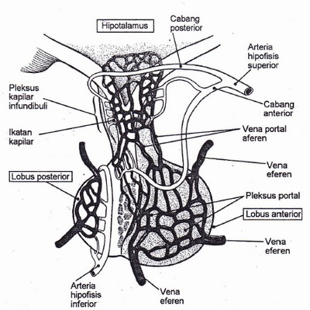
Fisiologi Sistem Endokrin
Sistem saraf pusat dihubungkan dengan hipofisis melalui hipotalamus
Sistem portal hipotalamus-hipofisis merupakan saluran vaskular yg penting agar hipotalamus dpt mengatur fungsi hipofisis

Slide 15
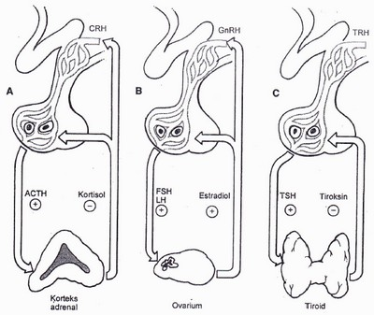
Sistem pengaturan umpan balik
Corticotropin-releasing hormone (CRH)→hipofisis merilis adrenokortikotropin (ACTH) →korteks adrenal sekresi kortisol
Gonadotropin-releasing hormone (GnRH) →hipofisis merilis Follicle-stimulating hormone (FSH)+Luteinizing Hormone (LN)→ovulasi dan sekresi estrogen & progesteron
C) TSH-releasing Hormone (TRH) →hipofisis merilis Thyroid-Stimulating Hormone (TSH) →kelenjar tiroid menyekresi tiroksin

Slide 16
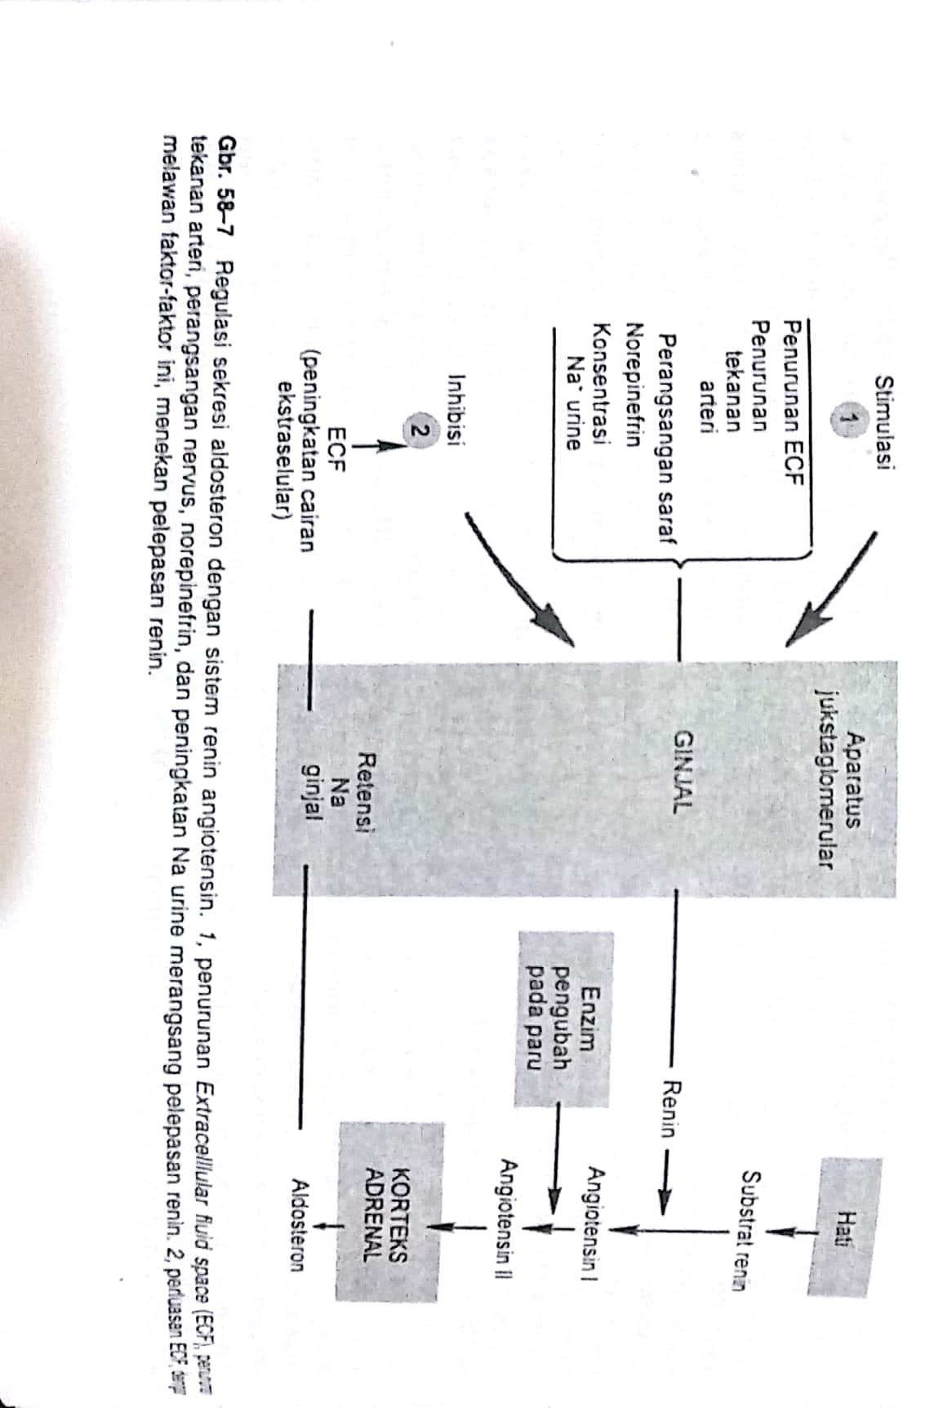
Regulasi Sekresi Aldosteron

Slide 17
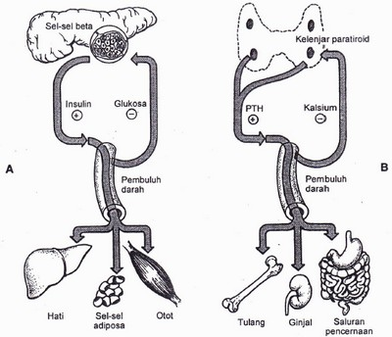
Sistem Regulasi Timbal Balik

Slide 18
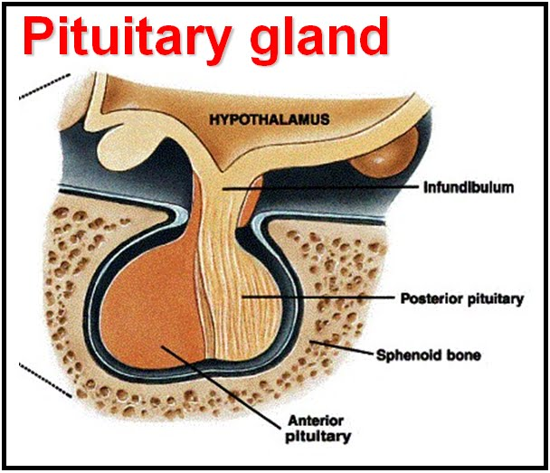
Gangguan kelenjar hipofisis

Slide 19
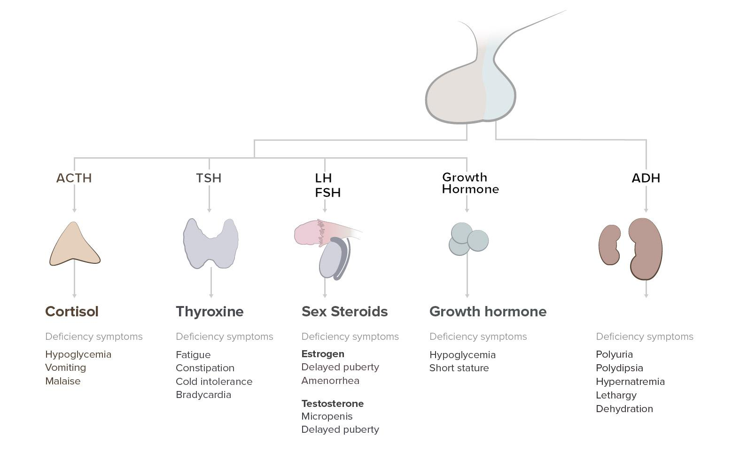
Hipopituitarisme
Gangguan produksi satu atau lebih hormon hipofisis anterior.
Insufiensi hipofisis biasanya mempengaruhi semua hormon yang di sekresi o/hipofisis anteriot yang disebut panhipopituitarisme

Slide 20
Lanjutan...
Penyebab:
Tumor hipofisis
Trombosis vaskular yang mengakibatkan nekrosis kelenjar hipofisis normal
Destruksi hipotalamus p/tumor otak primer (pada panhipopituitarism)
Idiopatik atau mungkin penyakit yang autoimun

Slide 21
Manifestasi Klinis Hipopituitarism
Anak
Dwarfisme hipofisis (- GH)
Kegagalan perkembangan seksual remaja normal (- LH&FSH)
Dewasa
Defisiensi GH (sensitifitas insulin, hipoglikemi puasa)
Hipogonadisme (pada pria: impotensi, mnurunnya libido; pada wanita: amenore, atrofi payudara dll)
Insufisiensi adrenal (- ACTH)
Hipotiroidisme (- TSH)
Kulit pucat (- MSH)
Hipotiroidisme
Insufisiensi adrenal
Kulit pucat (-MSH)

Slide 22
Diagnosis dan Pengobatan Hipopituitarism
Diagnosis ditegakkan dari pemeriksaan biokimia kadar hormon pituitary dan juga pemeriksaan radiografi kelenjar hipofisis
Pengobatan: penggantian hormon-hormon yang kurang

Slide 23
Gigantisme dan Akromegali
Disebabkan oleh sekresi GH yang berlebihan
Keadaan ini dpt diakibatkan tumor hipofisis yang meningkatkan sekresi GH atau kelainan pada hipotalamus yang mengarah pada peningkatan sekresa GH
Jika terjadi pada masa anak2 akan mengakibatkan gigantisme dan pada orang dewasa yang pertumbuhannya sudah sempurna akan terjadi akromegali.

Slide 24
Akromegali
Gambaran klinis: gambaran wajah kasar dgn krista supraorbita yang menonjol, penonjolan tulang frontal, pembesaran mandibula, telinga dan hidung tebak; tangan dan kaki membesar; pembesaran lidah; dam deformitas tulang belakang
Uji diagnostik: uji penekanan GH dngn glukosa oral, dan pemeriksaan radiografi
Pengobatan: Pembedahan kelenjar hipofisis bial disebabkan oleh tumor, iradiasi hipofisis, octreotide untuk menekan sekresi GH

Slide 25
